Slide 1
MobilitéS des artistes et des professionnel.les
de la culture
& durabilité environnementale
Par Marie Le Sourd, Secrétaire générale
d’On the Move
→

Slide 2
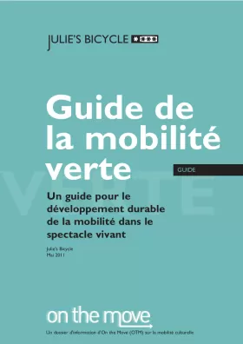
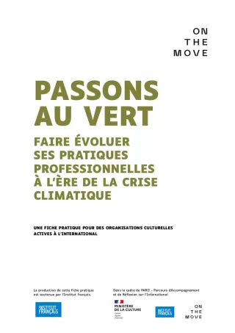
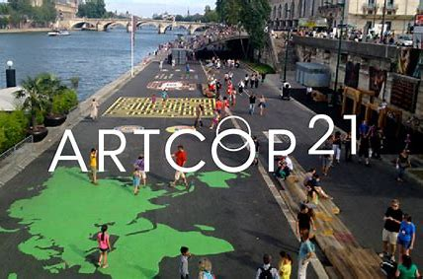
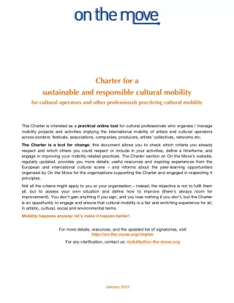
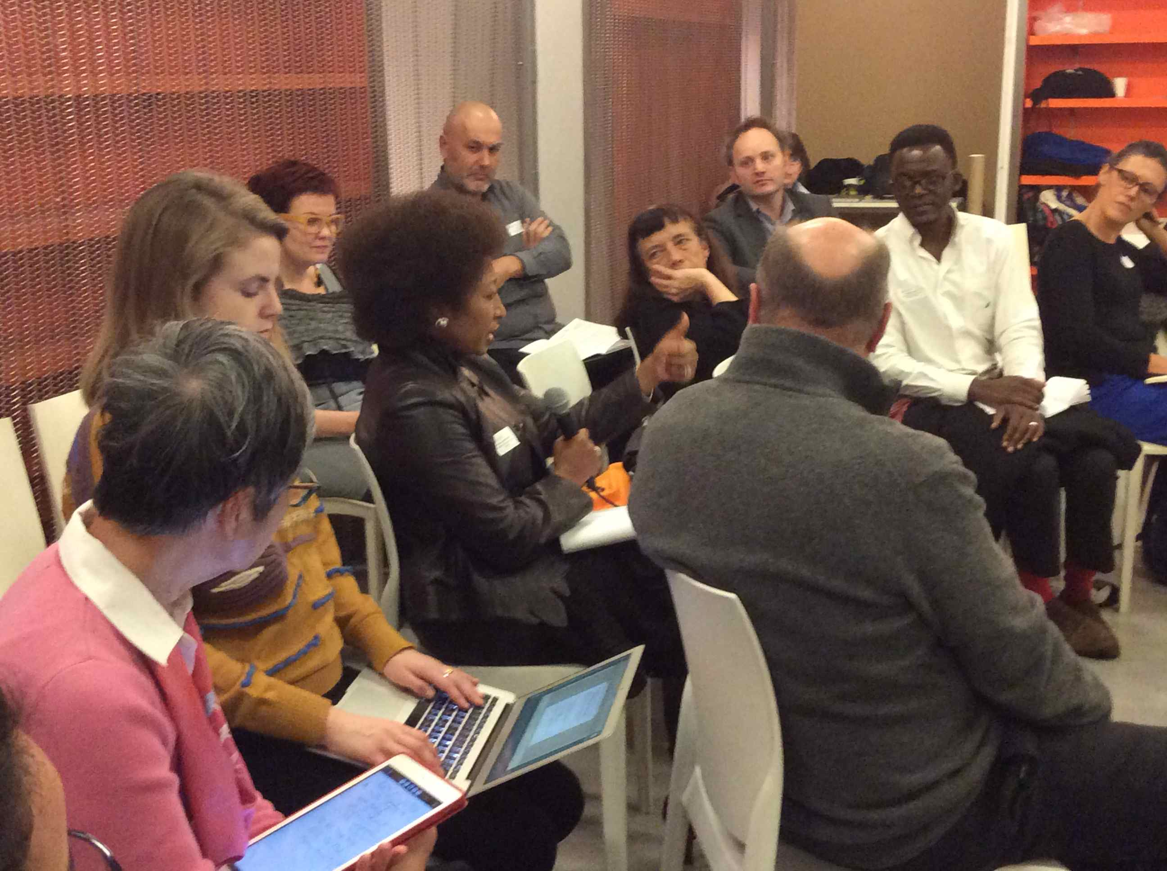
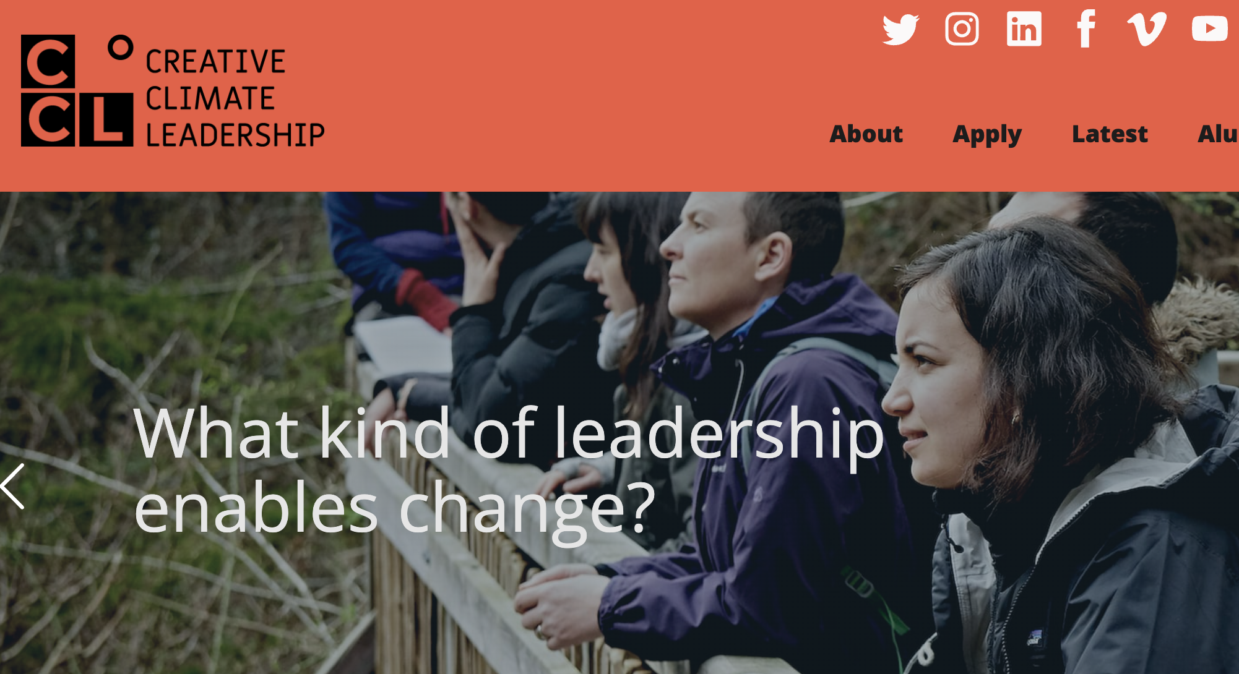
Guides
Et
Plaidoyer
depuis 2011
(sélection)

Slide 3
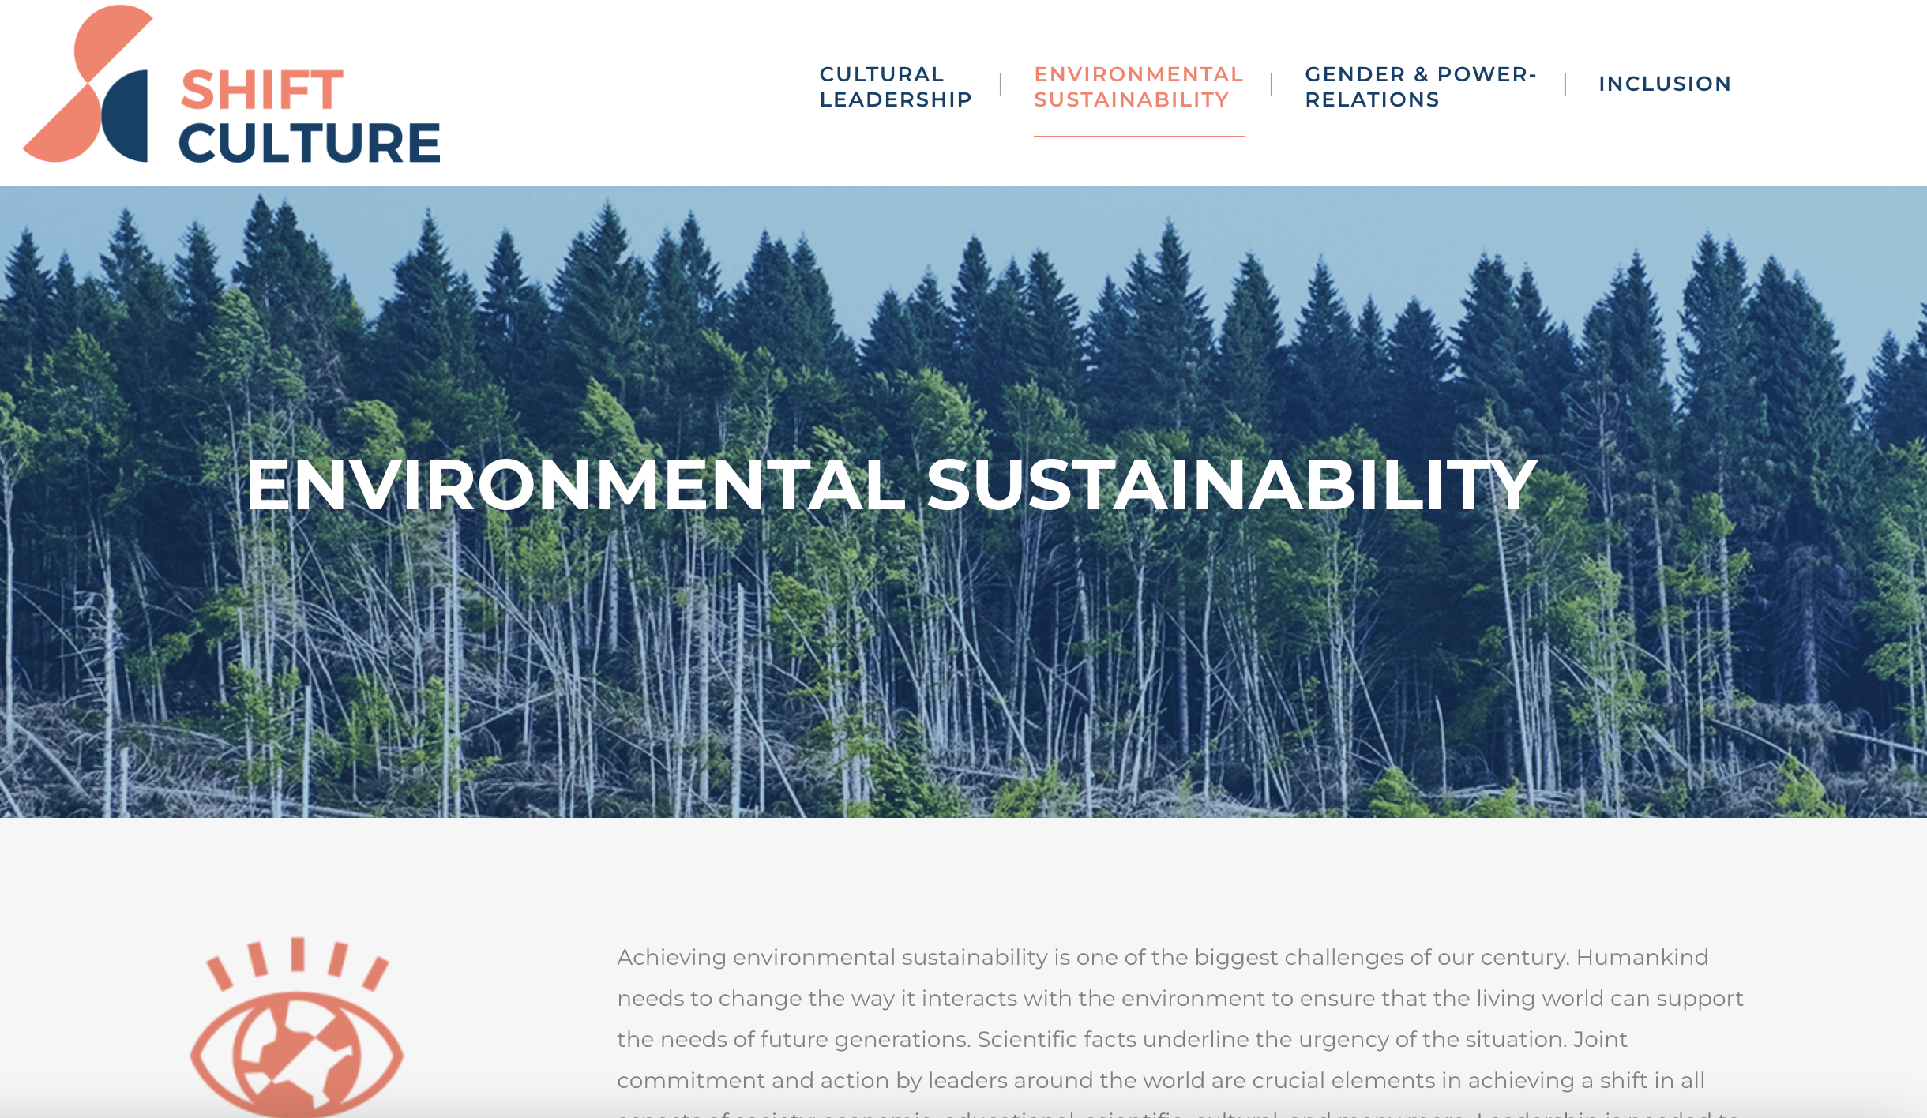
Une bibliographie
Des outils
(sélection de calculateurs carbones,
de certifications vertes etc.)
Un référentiel de changements écologiques pour
les réseaux culturels européens et internationaux
https://shift-culture.eu

Slide 4
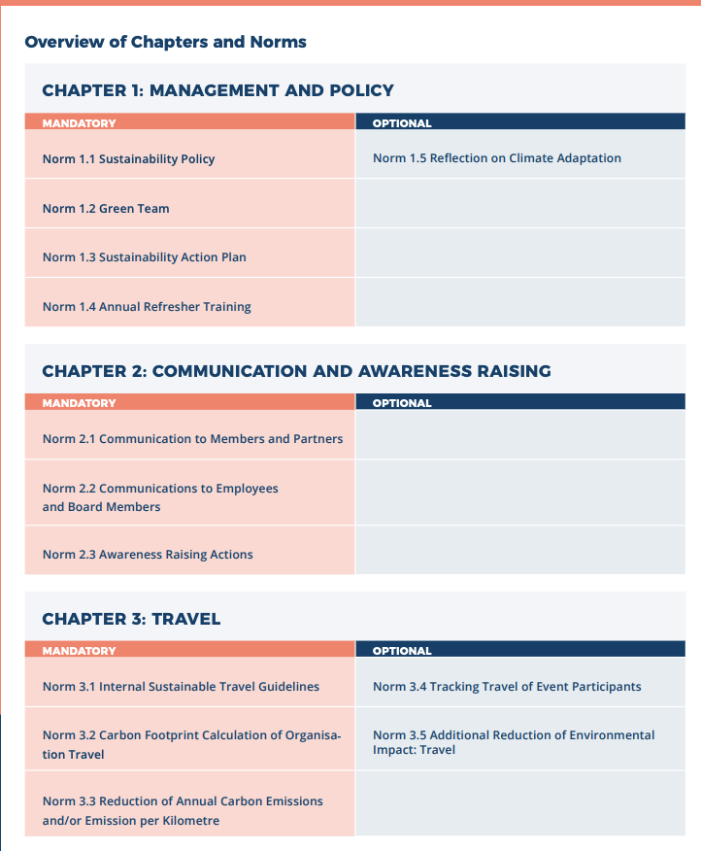
L’eco-certification
pour réseaux
Un choix
argumenté de
domaines sur
lesquels
agir

Slide 5
Redéfinir
ses valeurs
&
ses
modalités
d’actions
La mobilité verte doit être envisagée de manière holistique. Cette notion recouvre non seulement les moyens de transport utilisés par les artistes et les professionnel.les de la culture, mais également les contextes dans lesquels ces personnes évoluent, les raisons de leur mobilité et l'impact de ce qui est fait à destination et dans le contexte local de retour.
La mobilité verte fait partie d’un processus de responsabilité collective, impliquant à la fois celles et ceux qui bénéficient de la mobilité et les organismes qui la soutiennent financièrement. Elle doit prendre en compte les dimensions sociales, politiques, économiques, infrastructurelles, environnementales et éthiques qui l'encadrent.
https://on-the-move.org/about/sustainability-policy

Slide 6
Mobilité
Et
Justice Sociale
Pour les artistes tunisiens, la dimension internationale est vitale. Afin de nourrir leurs œuvres artistiques, de partager avec d'autres artistes, de découvrir de nouvelles formes de création, le besoin de voyager ou d'accueillir est essentiel. Pour adopter une approche "locale", il faut disposer d'une infrastructure qui le permette.
Selim Ben Safia, artiste / Chorégraphe, Tunisie
Se concentrer sur le changement climatique en tant qu'élément principal de la durabilité est pour moi une extension d'un privilège (...) Cela laisse entendre que tous les facteurs* sont en place, qu'ils sont considérés comme acquis, de sorte que nous pouvons maintenant nous concentrer sur le changement climatique.
(*politiques, sociaux, sécuritaires, économiques, etc.)
Mike van Graan, Metteur en scène / expert en politiques culturelles, Afrique du Sud
Forum sur la Mobilité Culturelle
Focus sur la mobilité culturelle et la durabilité environnementale
Tunis, 9-10 mai 2023
Organisé par On the Move, en collaboration avec Culture Funding Watch, avec le soutien de l’Union européenne et de la Délégation de l’Union européenne en Tunisie.

Slide 7
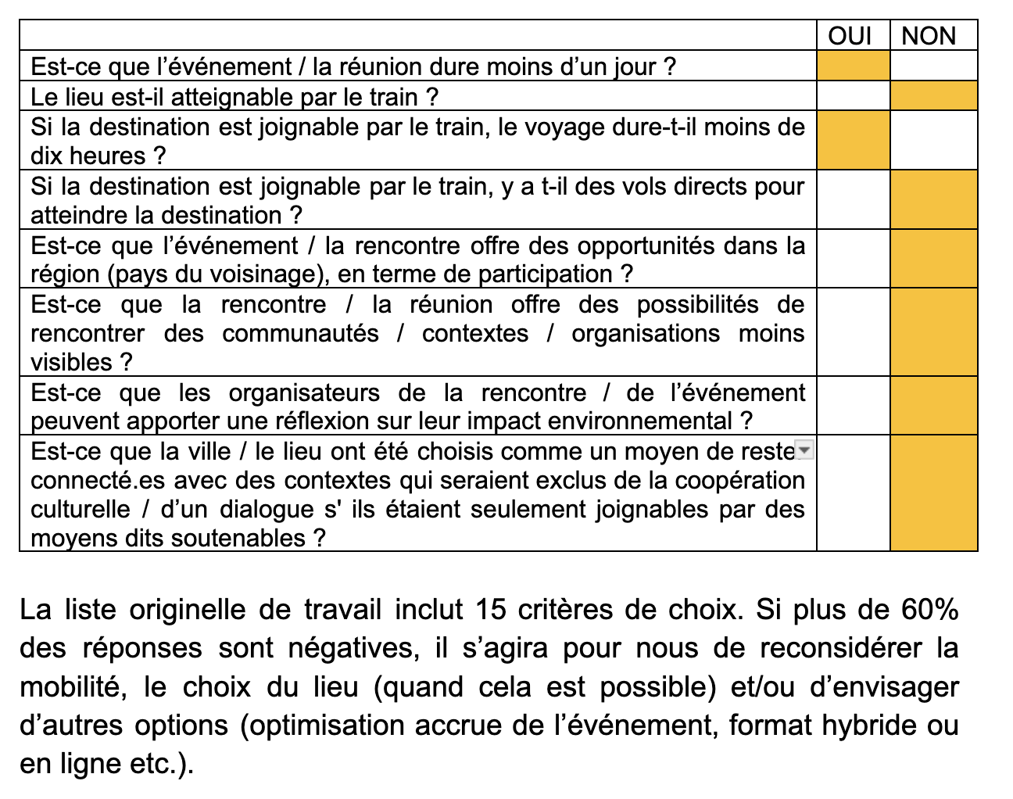
Développer
des
Outils
Accessibles et
Qualitatifs
Politique de durabilité environnementale et outil d’aide de prise à la décision, développés par The Green Room en collaboration avec On the Move.
https://on-the-move.org/about/sustainability-policy

Slide 8
MobilitéS des artistes et des professionnel.les de la culture
& durabilité environnementale
Tout nouveau modèle de mobilité internationale
des artistes doit être construit entre des artistes
de géographies, de maturités et d'influences différentes.
Ukhona Ntsali Mlandu, Fondatrice et directrice du Greatmore Studio, Afrique du Sud
Marie Le Sourd
mobility@on-the-move.org
http://on-the-move.org

